Slide 1
Metodologías de Desarrollo de Software
TRABAJO PRÁCTICO ESPECIAL COOPERATIVA DE RECICLAJE
VALENTIN SVEDAS, NAHUEL FLORES, GERARDO ARANCIAGA

Slide 2
Descripción del Proyecto
Se basa en desarrollar un página web sobre una Cooperativa de Reciclaje, la cual brinda información para que los ciudadanos puedan registrar sus pedidos con fines de retirar sus materiales reciclables.
También los ciudadanos pueden ofrecer servicios de transporte al mismo sitio web.
Además debemos implementar toda la funcionalidad correspondiente a la Cooperativa, como dirigir cartoneros, asignar viajes, controlar los materiales, etc.

Slide 3
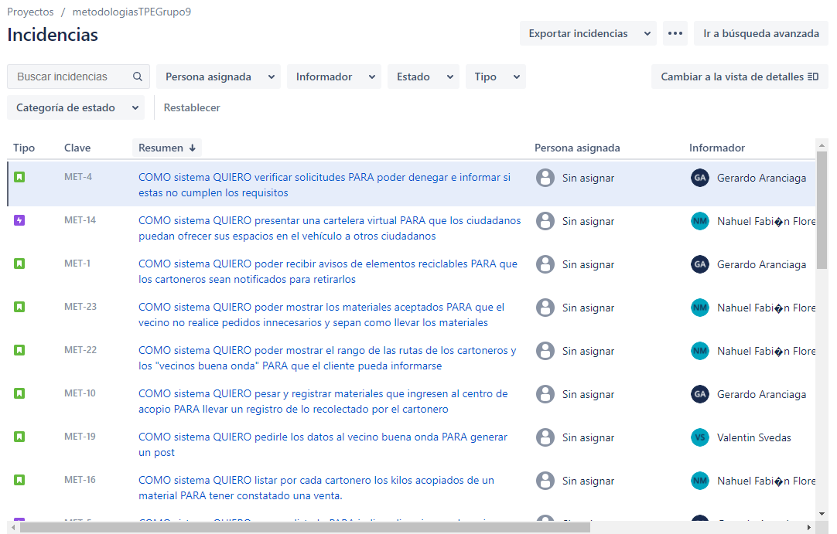
Warm Up
Ya que no existe un estándar para definir cada criterio de aceptación, los definimos con una de las formas recomendadas. Como <rol> quiero <intención>, para <objetivo>

Slide 4
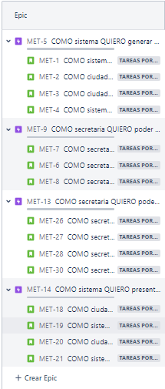
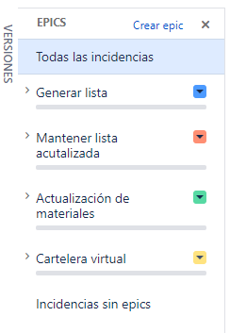
Épicas
Las épicas se agregaron del Product Backlog
tomando una incidencia que incluía a más
de una incidencia. Siendo suficientemente
grande como para ser partida en User stories
más pequeñas.

Slide 5
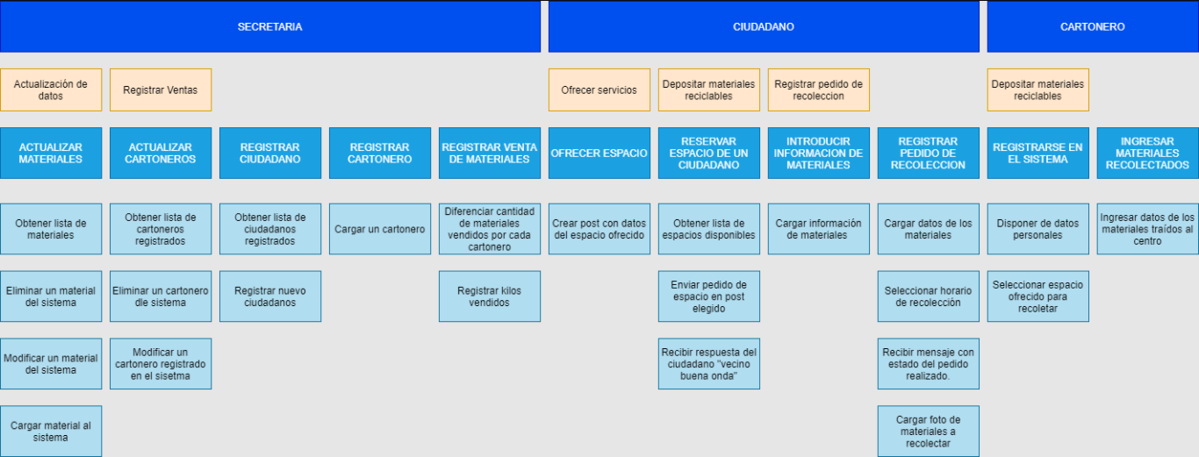
User Stories Mapping

Slide 6
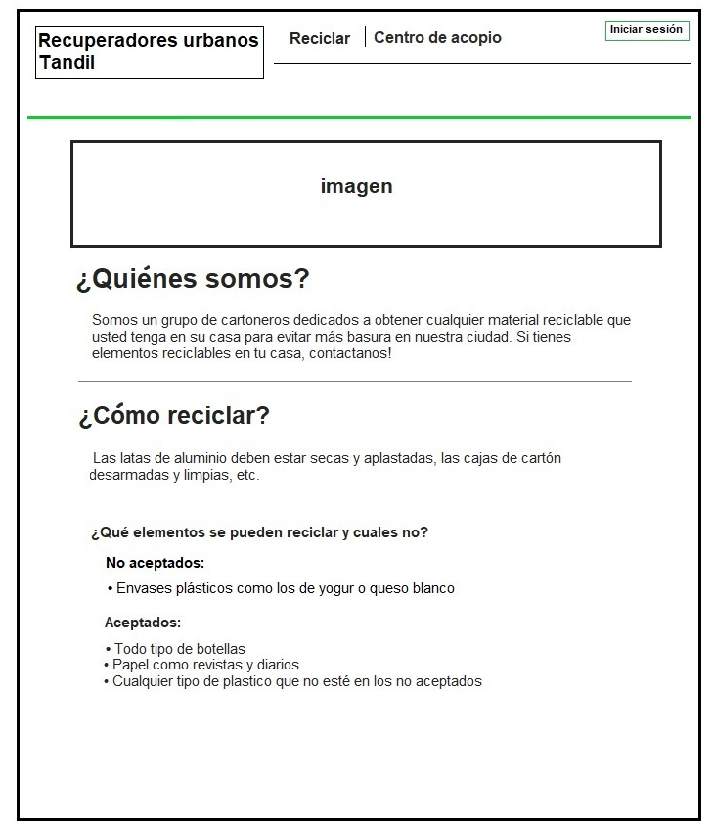
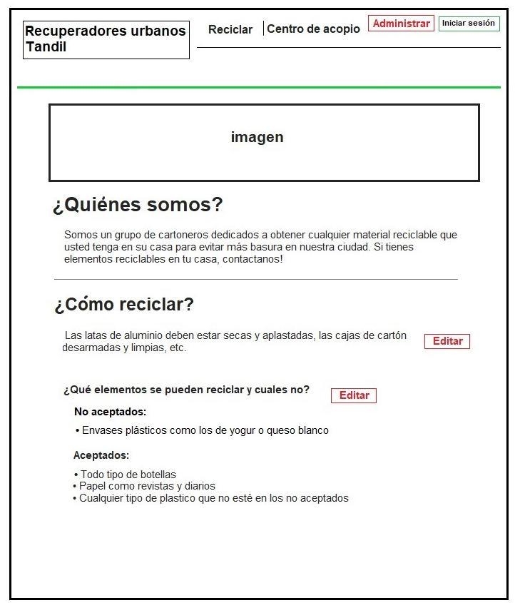
Sketch - Página principal

Slide 7
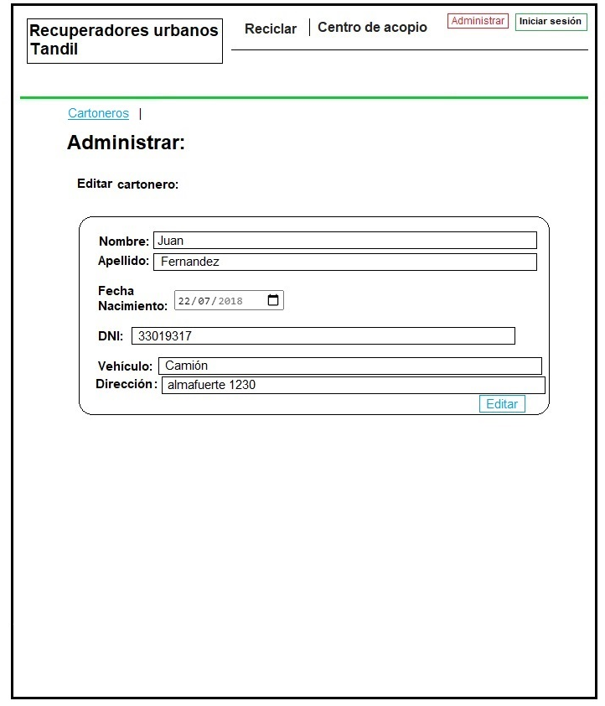
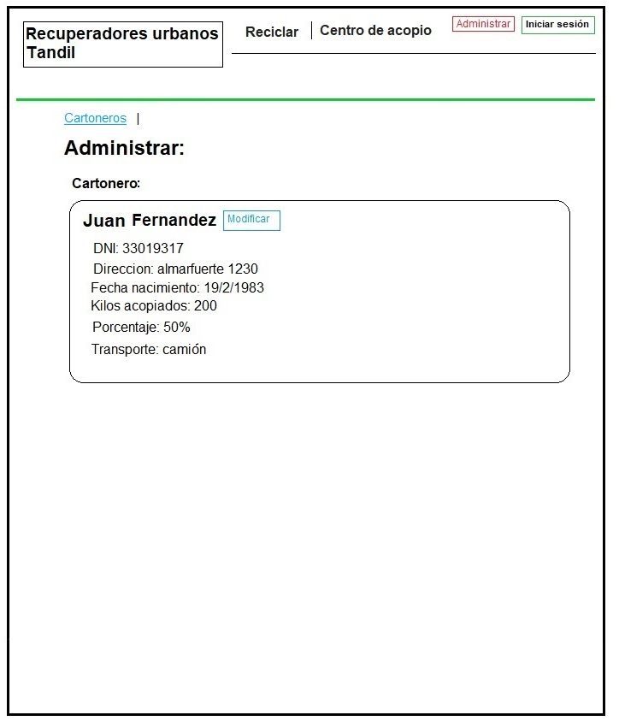
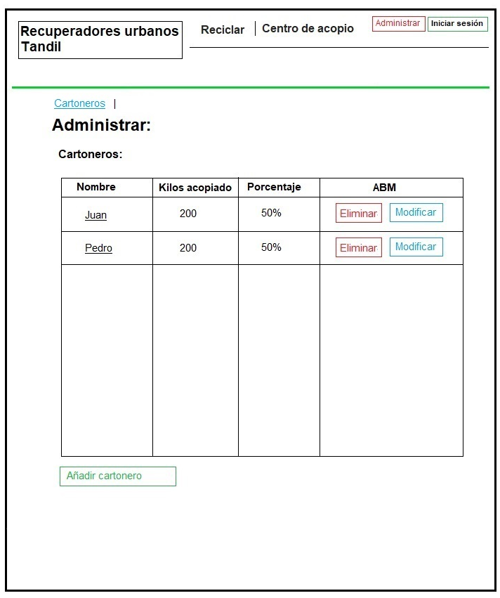
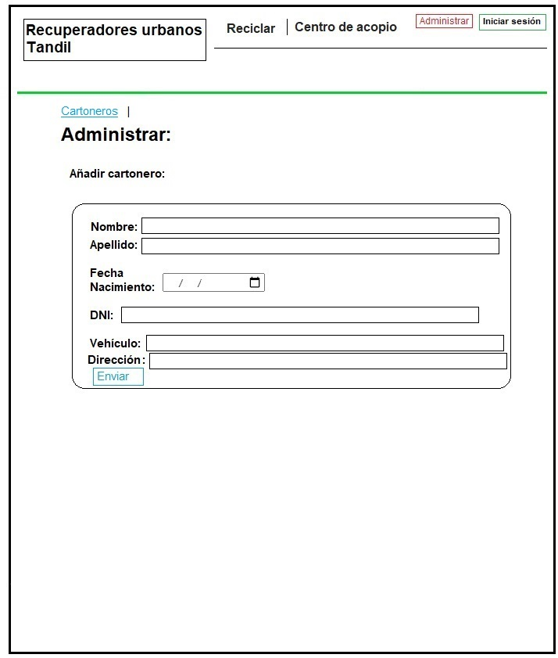
Sketch - Administrar

Slide 8
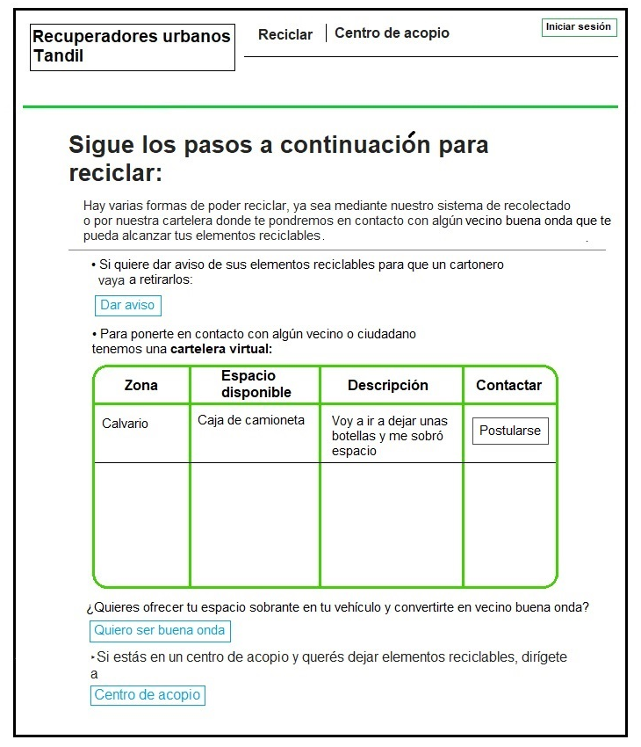
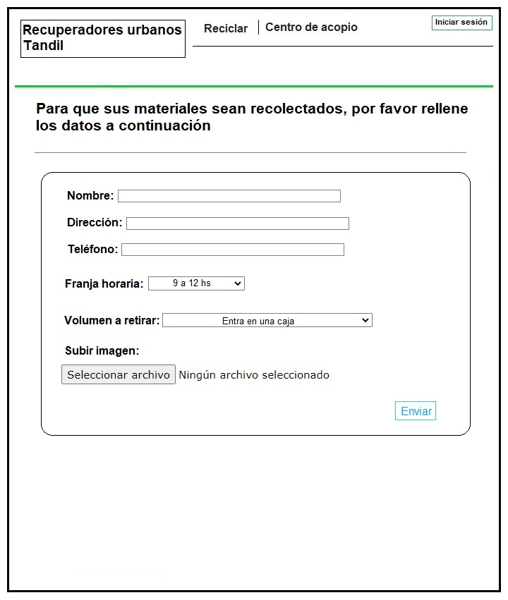
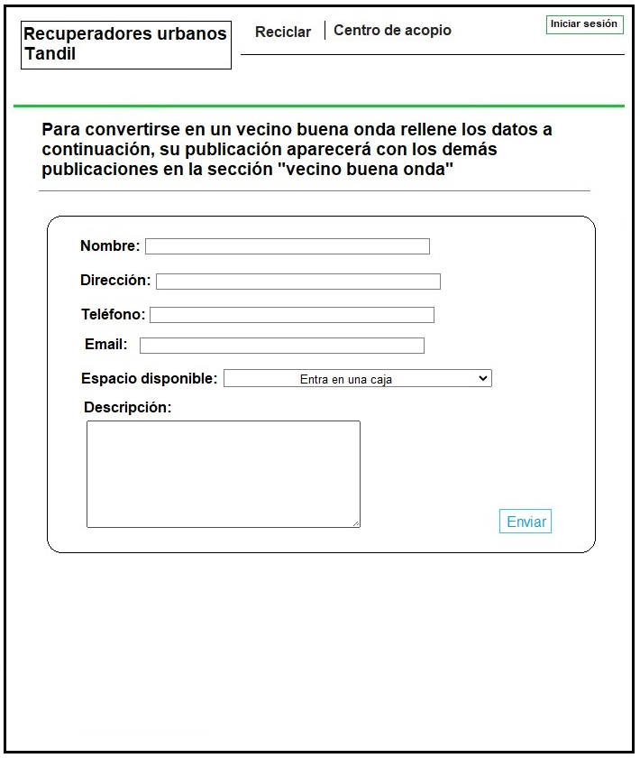
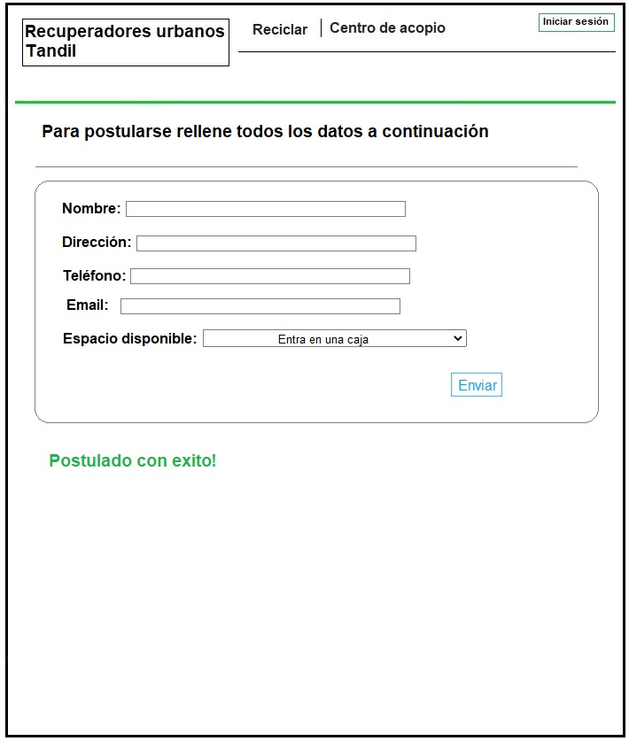
Sketch - Reciclar

Slide 9
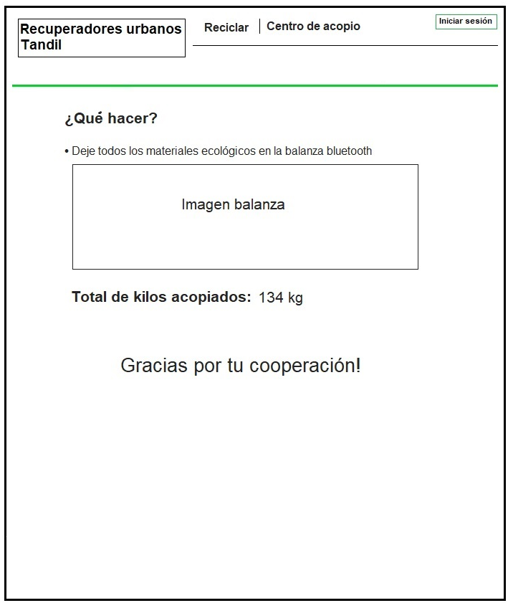
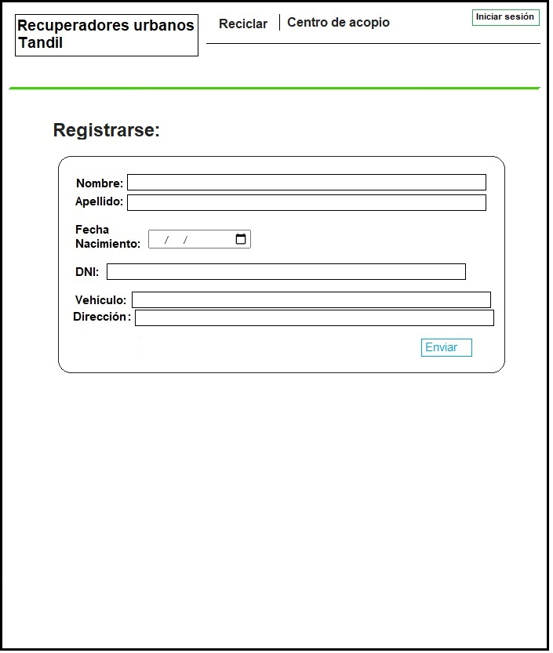
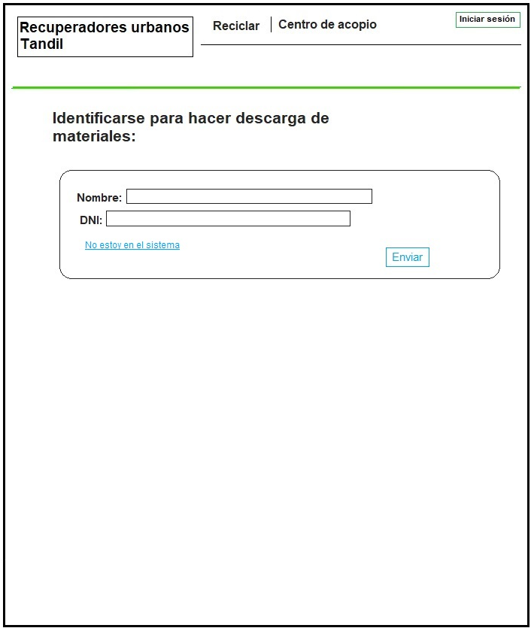
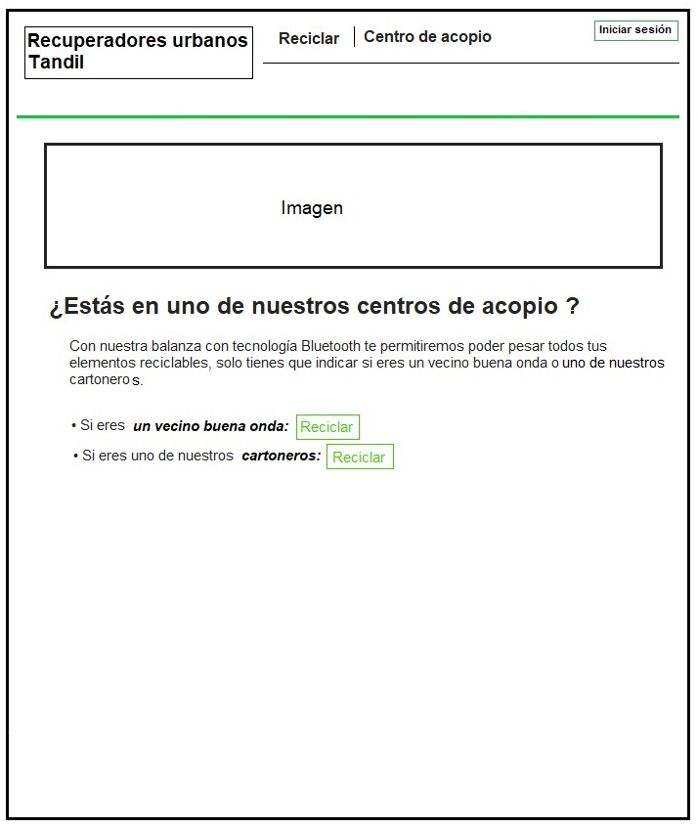
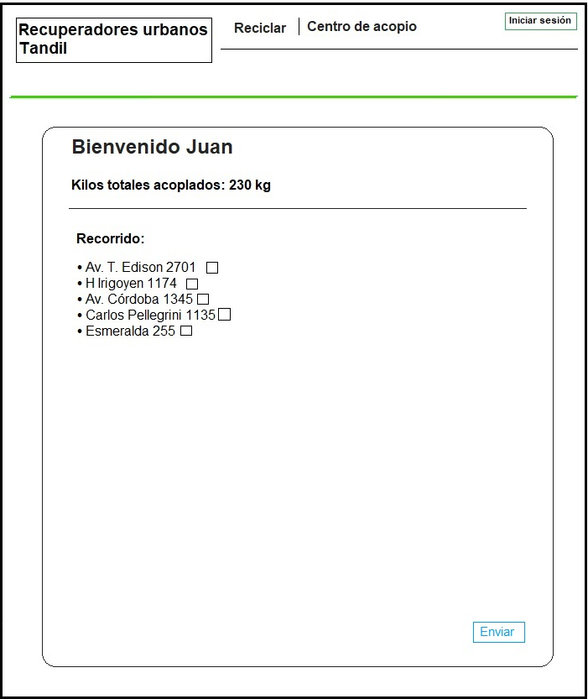
Sketch - Centro de acopio

Slide 10
Criterio de Done
El código debe cumplir todos los criterios de aceptación
El código debe funcionar y cumplir sus requerimientos
El código debe ser revisado por todos los compañeros corroborando que este comentado, tenga buenas prácticas, y sin errores al ser testeado

Slide 11
Gracias por su atención!

